Slide 1
Visi-Prime
Вижте света ясно и ярко!

Slide 2
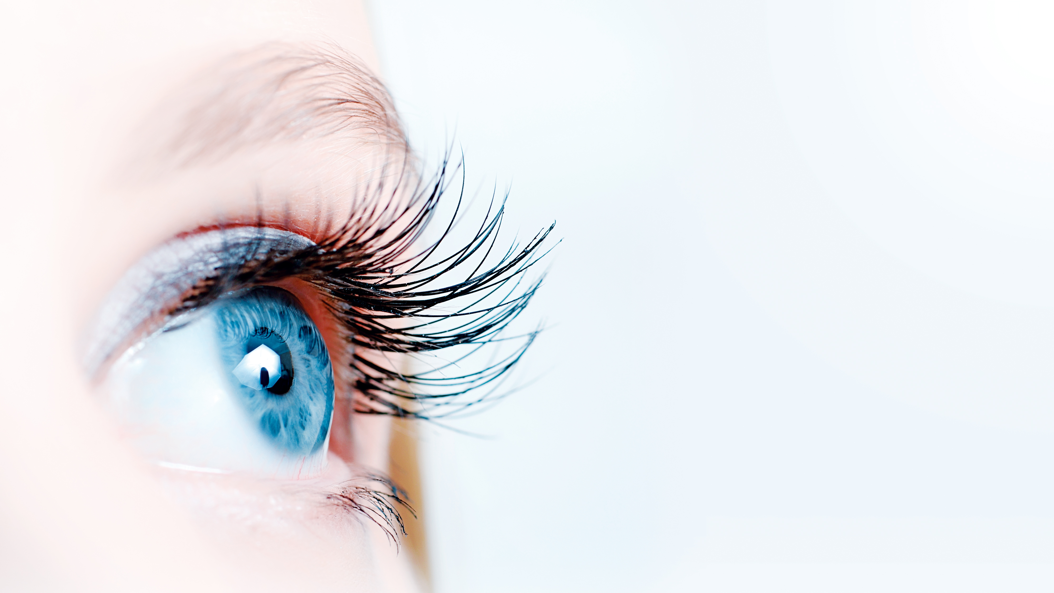
Зрението е ценно
Notes:
Древноримският писател Цицерон е написал «При отслабване на зрението не остава нищо друго, освен да слушаш четенето на робите.»
Зрението дава на хората 90 % от информацията, която се възприема от външния свят. Доброто зрение е необходимо на човека за всяка една дейност в ежедневието: работа, учене, почивка и т.н. Всеки от нас е добре да разбере, колко е важно да се пази и съхранява зрението. Именно то позволява да виждаме и възприемаме околния свят в цялата му красота и разнообразие. Ако човек вижда отлично всичко около себе си, това свидетелства за добро зрение и косвено е показател за добро здраве. Спобността да вижда добре доставя огромно удоволствие на всеки.
Ако човек е лишен от добро зрение, той не може да възприема пълноценно околния свят, така както би му се искало.
Зрението е велик подарък от природата за човека още от раждането му. Този дар трябва задължително да бъде пазен и съхраняван цял живот.
Доброто зрение е важно за нормалното функциониране на човешката психика. Именно то осигурява връзката между съзнанието на човека и околния свят, позволява да се възприемат всички реалности на околната среда и да им се реагира адекватно. Доброто зрение дава възможност на хората да виждат не само формите на предметите, но и цветовете им. Зрението позволява също и целенасочено да достигенм до предмета и да го докоснем, за да разберем по-детайлно, какво представлява.

Slide 3
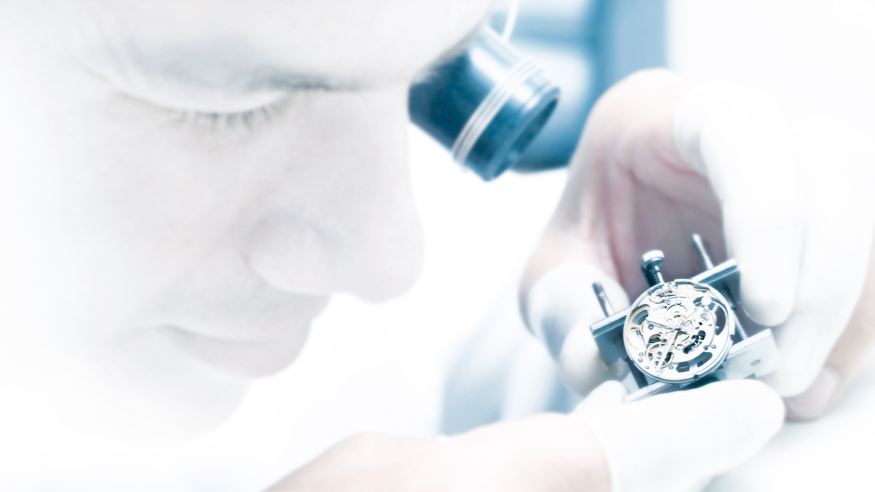
Удивителни факти
Notes:
Удивителен факт: съществуват хора със супер зрение (200-300%). Очите им, като телескопи, забелязват невидимите за повечето хора звезди в съседни галактики.
Между другото, за нормално съществуване са ни напълно достатъчни 100%.
Понякога е налице слабо късогледство. То изостря зрението на близки разстояния, което е полезно за бижутери, часовникари, хора, които шият или бродират.
Експертите предполагат, че Левша, който подковал бълхата, е имал от 3 до 4 диоптъра късогледство.
Човешкото зрение е високоорганизирано. То включва такива анатомични образувания, като око, особено ретината и лещата, помощни структури: очни мускули, клепач, слъзен апарат, освен това зрителни нерви, хиазма, зрителен тракт, латерално коленчато тяло на междинния мозък, зрителна радиация, зрителна кора.
Именно с помощта на всички тези оброзувания можем да виждаме, например, светлина от свещ в тъмнината на разстояние до няколко километра. А с помощта на така наречените планки и шишарки, които са разположени в очната ретина, можем да различаваме цветове, както и огромно количество от различни отенъци.
Разбира се, цветното зрение се проявява най-ясно на светлина. Но при много ярка светлина ние виждаме просто бяло петно, поради превъзбуждане на всички типове цветови рецептори на очите. С помощта на остротата на зрението можем и ясно да различаваме предмети, малки и големи.
Контрастността на зрението ни позволява да разграничаваме предметите, които трудно се различават по цвят и яркост от общия фон. Зрението ни позволява да се адаптираме към промените в околната среда: към тъмнина, цветова осветеност; освен това, ни позволява да се компенсира недостатъците на зрителния апарат.
Не бива да подценяваме важността на зрението в нашия живот. Затова всеки трябва да пази очите си и да се грижи за тях, да знае, кое е полезно за здравето им и кое може да им навреди.
Как ще гледа човек на околния свят днес и утре, зависи единствено и само от него.

Slide 4
Нашата действителност
Notes:
Учените са установили, че за последните сто години, от 1900 до 2000 година, зрителното натоварване в цивилизованото човечество е нараснало примерно около 20 пъти. Нашите предци основно са гледали надалече, съзерцавайки, как цъфти и узрява реколтата на полето, как пасат стадата и т.н. Тяхното внимание често се е превключвало от близки към далечни обекти, вследствие на което очните мускули не са застивали в едно положение и не са били пренапрегнати, както при съвременните хора.
По приблизителни изчисления, броят на работещите в офис е около 35-45% от общото население в трудоспособна възраст на Русия.
Именно те прекарват по-голямата част от работното си време в седнало положение. Ако добавим към това хората, чийто характер на работа изисква да работят седнали (шофьори, машинисти, касиери…), то кръгът на целевата аудитория се разширява до 70-80% от трудоспособното население.
Работата в седнало положение и физиологически неправилната стойка причинява болки в шията (шийно-гръден радикулит), от перенапрежението на гръбначния стълб се появяват болки в гърба, парене в очите, необичайни усещания в главата (нарушава се мозъчното кръвообращение), а след време се появяват психоневрози, влошаване на здрението, и хемороиди.
Според статистиката 87% от хората страдат от нарушения в стойката, остеохондрози в шийния и лумбалния дял, проблеми със зрението и всичко това заради работата в седнало положение.

Slide 5
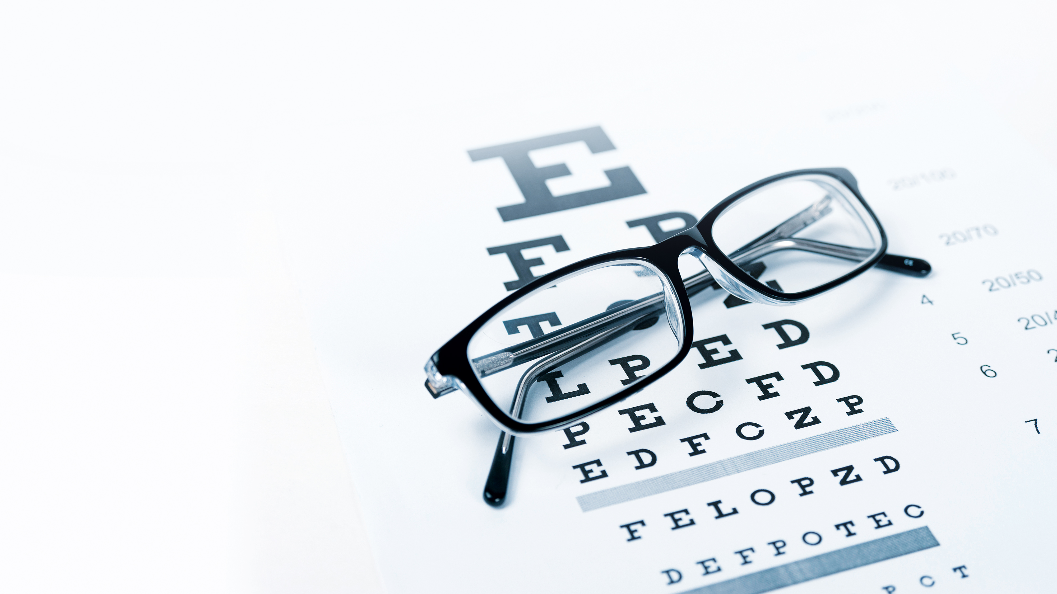
А какви са причините?
Notes:
Наред с измененията от социално-битов и индустриален характер, към причините за слабото зрение при съвременния човек учените отнасят:
Слабост на мозъчните съдове;
Неправилно лечение на простудни и общи заболявания;
Дълго стоене пред телевизора или компютъра;
Постоянно четене при мощно или обратно – недостатъчно осветление;
Храносмилателни разстройства, небалансирано хранене, дефицит на витамини в храната;
Стрес, безпокойство и употреба на алкохол – те също водят до отслабване и влошаване на зрението.
«Хората без очила са толкова малко, защото половината от тях трябва да носят очила, но не си признават, а другата половина носят лещи.»
За последните десетилетия на Земята значително е нараснал броят на хората, страдащи от нарушения в зрението. Около 1 милиард жители на нашата планета носят очила, всеки четвърти човек в развитите страни е късоглед.

Slide 6
Зрението е ценно

Slide 7
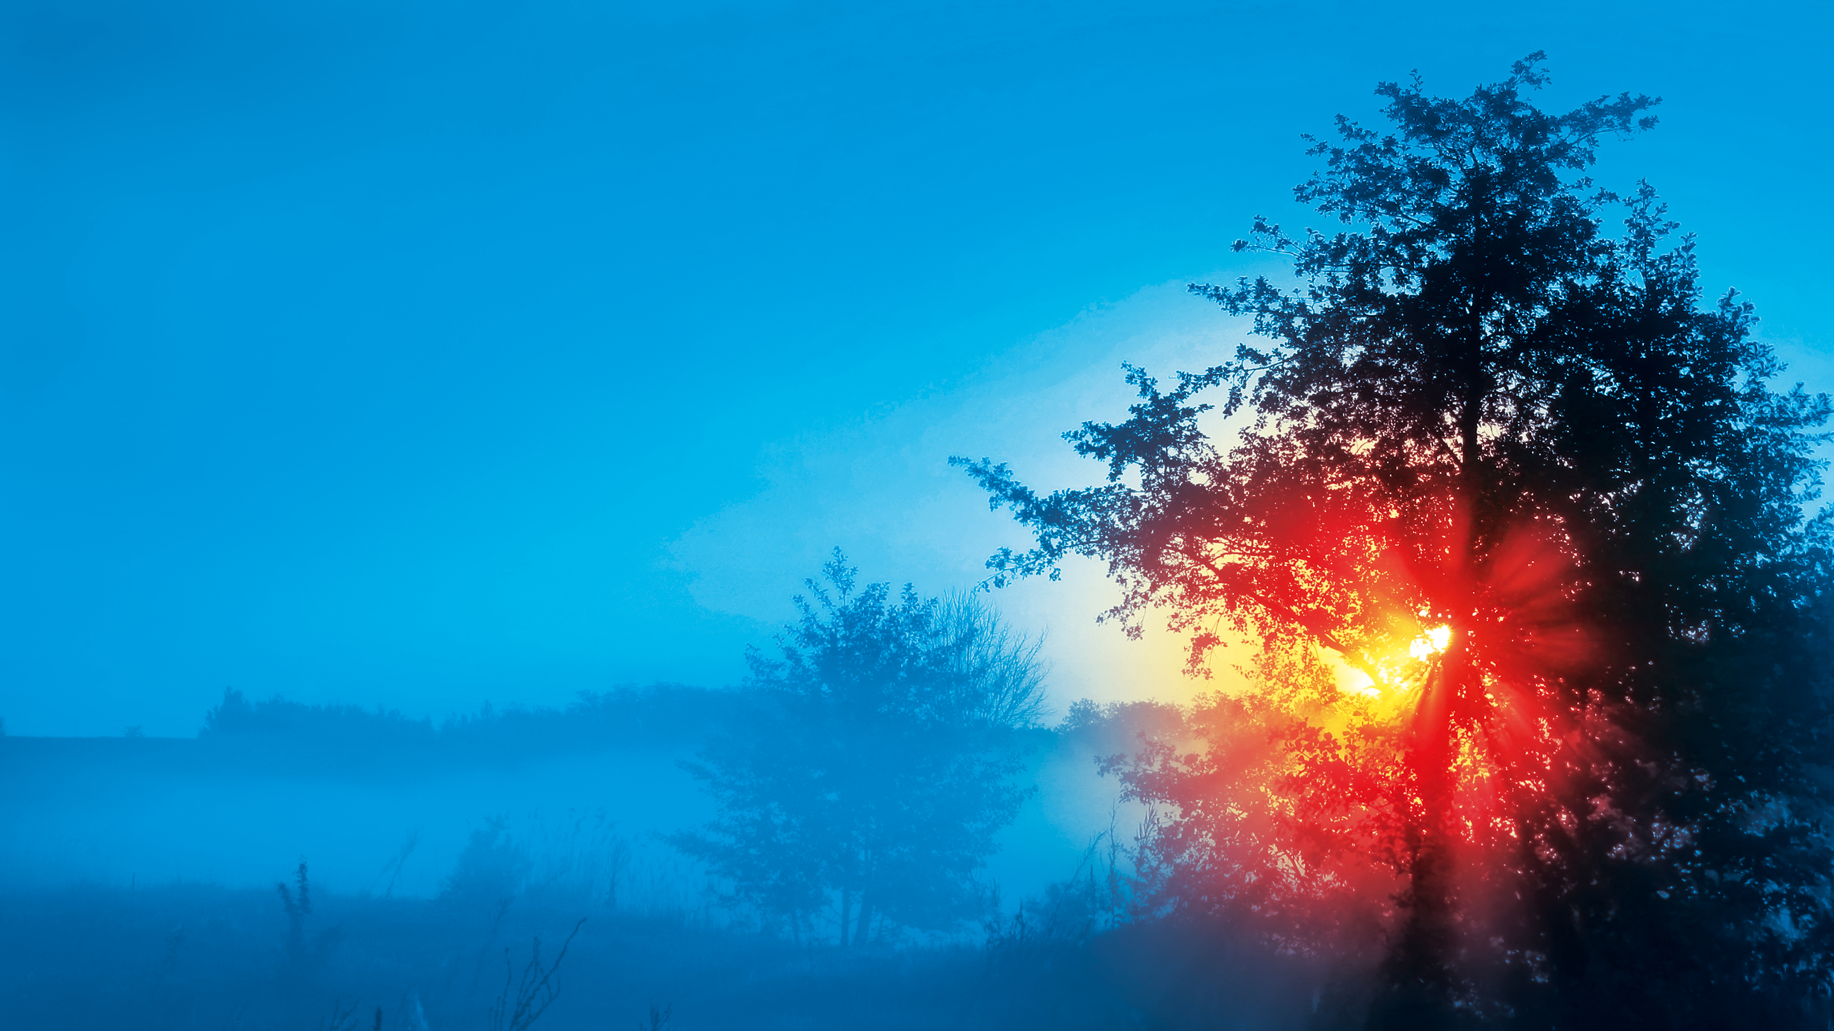
Може ли зрението да бъде развито?
Notes:
Може.
Но подобряването ще трае, докато продължават тренировките, след това ефектът ще спре. В миналото войниците са използвали една напълно научна рецепта за повишаване на остротата на зрението. Рано сутрин са гледали изгрева на слънцето през мъглата. Разсеяните инфрачервени лъчи на изгряващото слънце попадали върху очната ретина, раздразвали са я, създавали са топлинна енергия и са ускорявали кръвообращението. По този начин зрението се е подобрявало. Лечебният ефект на тази тренировка е завършвал с изгряването на слънцето. Гледането на звездите (особено при залез) е много опасно: триминутното съзерцание на светилата е достатъчно, за да се причини непоправимо изгаряне на ретината.

Slide 8
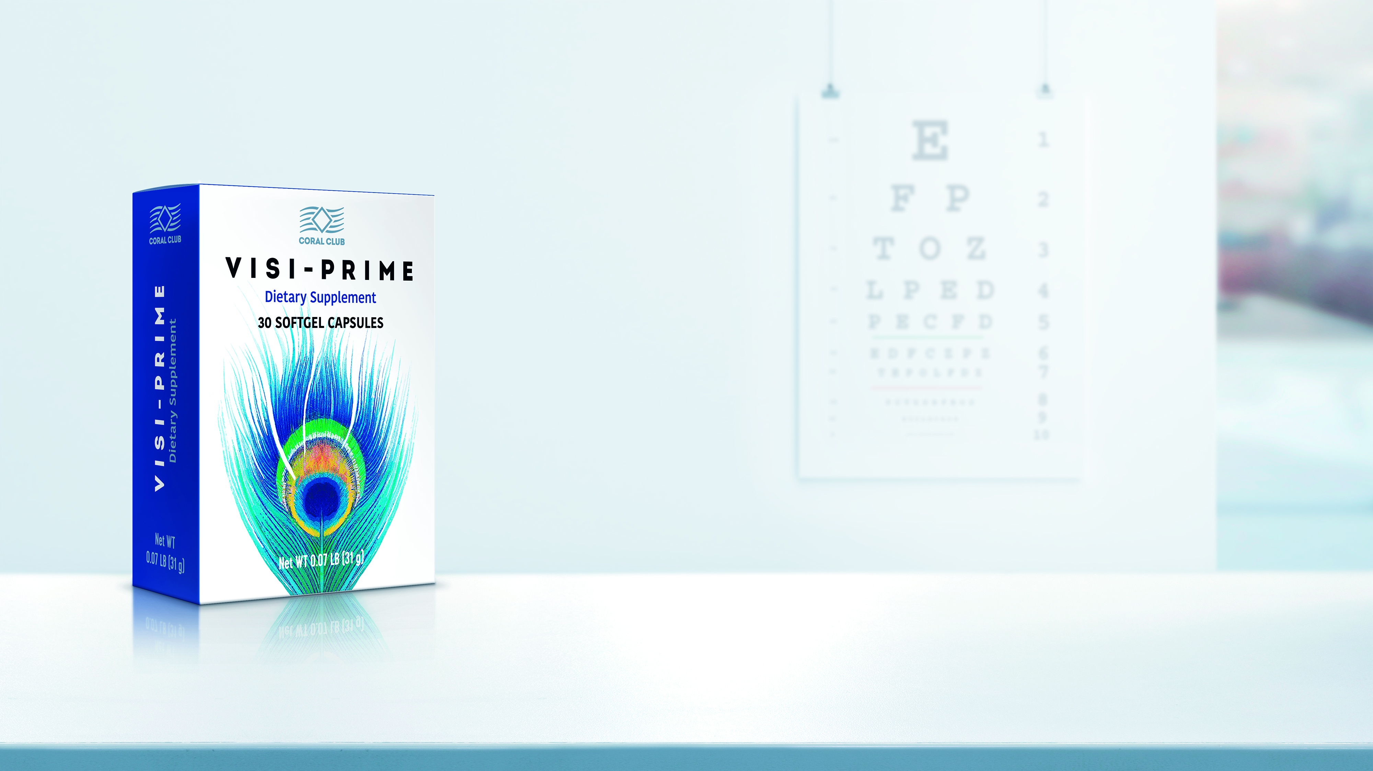
Хранителните добавки в помощ на зрението
Notes:
Важното значение на витамините и минералите за здравето на очите е отдавна известно.
Резултатите от провежданите в последно време изследвания свидетелстват, че приемането на хранителни добавки е един от най-перспективните методи за профилактика на нарушаване на остротата на зрението.
А именно:
профилактика на прогресивна диабетна ретинопатия — главна причина за слепота сред лицата в трудоспособна възраст;
алтернативен вариант на лечение в терминален стадий на старческа дегенерация на жълто петно — основна причина за слепота при възрастните хора;
забавяне на развитието на катаракта, което поразява повече от половината от населението над 75 годишна възраст.

Slide 9
Балансиран състав за здравето на очите
Омега-3
Лутеин
Зеаксантин
Витамин В2
(рибофлавин)
Цинк
Витамин Е
Notes:
Омега-3 мастните киселини имат положителен ефект върху симптомите и клиничните прояви на «сухото око», както и за профилактика на този проблем.
При изследване на повече от 32000 жени на възраст от 45 до 84 години е установено положителното влияние на Омега-3 върху синдрома на сухотата на окото.
Присъствието на Омега-3 мастни киселини в храната намалява с 30% риска от появата на възрастова дегенерация на макулата (едно от най-разпространените и малко изучени очни заболявания, които са основна причина за загуба на зрението при хора над 60 години).
В състава на продукта «Visi-Prime» в голяма концентрация се съдържат Омега-3 (EPA/DHA). Трябва да се отбележи, че нашият организъм не произвежда самостоятелно Омега-3, затова е необходимо да бъдат приемани допълнително полиненаситени мастни киселини. Омега-3, а особено DHA ( декозохексаенова киселина) помагат за запазване на здравето на окото, предотвратява появата на синдрома «сухо око», повишава микроциркулацията на ензимите на очната ретина, влияе на повишаването на качеството на зрението, предотвратяват развитието на възпаления.
1 капсула «Visi-Prime» съдържа състава си 300 мг Омега-3, което съответства на дневната норма за полиненаситени мастни киселини. От които 250 DHA.
Лутеин и неговият изомер зеаксантин - растителните пигменти се отнасят към семейството на каротиноидите, подобни на бета–каротен. Те имат важно значение за очите, защото са единствените каротиноиди, които се съдържат в очите, за разлика от останалите тъкани на организма. Те са ценни поради способността им да поглъщат синята светлина и имат антиоксидантна активност. Лутеинът и зеаксантинът намаляват риска от появата на две основни заболявания на очите — катаракта и дегенерация на жълтото петно и са един от основните компоненти в профилактиката на различни очни заболявания.
Лутеинът и зеаксантинът съкращават измененията в непрозрачността на очната леща, което влияе положително на остротата на зрението при остаряване на организма.
В състава на продукта «Visi-Prime» лутеинът и зеаксантинът се съдържат в оптимално подобрана дозировка 5:1, това е най-доброто съотношение помежду им. Препоръчваната доза на употреба на лутеин е 5 до 10 мг на денонощие.
Витамини В2 (Рибофлавин) и Е – те също имат важна роля в поддържане на зрителната функция на очите. Витамин В2 (рибофлавин) помага за подобряване на остротата на зрението и неговата адаптация към тъмнина, предотвратява раздразнението на очната лигавица от вредното въздействие на ултравиолетовите лъчи и появата на късогледство. Витамин Е забавя процесите на развитие на възрастови особености в зрението, действа антиоксидантно, подобрява кръвообращението и има силен противовъзпалителен ефект.
На помощ на съдържащите се във «Visi-Prime» витамини в състава му влиза незаменимият минерал Цинк, който помага и за защита на клетките от вредното въздействие на свободните радикали. Цинк – важен микроелемент за здравето на ретината. В структурата на окото Цинкът е преобладаващо минерално вещество. При дефицит на Цинк се влошава остротата на зрението.
При клинични изследвания на AREDS е доказано, че приемът на добавки с високи съдържание на цинк в съчетание с антиоксиданти, води до намаляване на риска от прогресивна старческа дегенерация на жълто петно до късен стадий сред пациенти, при които се наблюдава значително количество друзи [Източник: Age-Related Eye Disease Study Research Group. A randomized, placebo-controlled, clinical trial of high-dose supplementation with vitamins C and E, beta carotene, and zinc for age-related macular degeneration and vision loss: AREDS report no. 8.//Arch Ophthalmol. 2001;119:1417-1436]

Slide 10
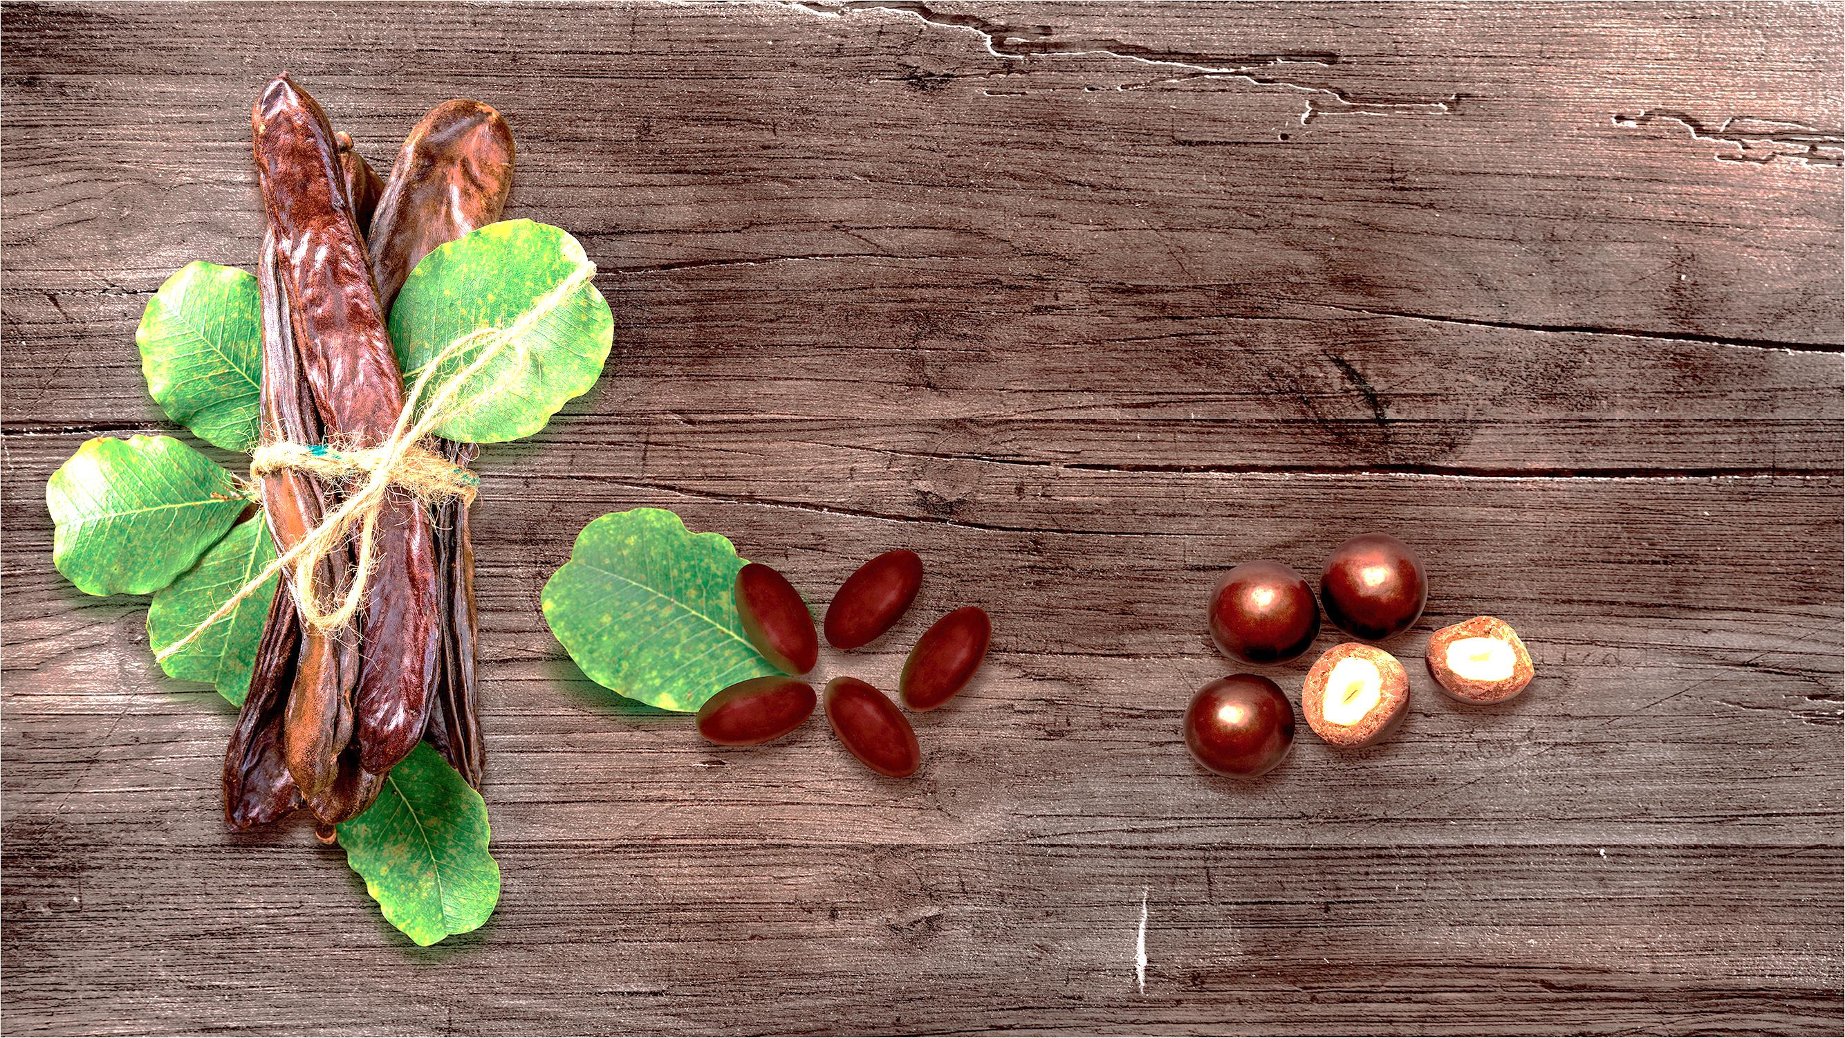
Уникална обвивка
Естествен оцветител — рожков
Visi-Prime
Ядка в шоколад
Notes:
Ние препоръчваме прием на Visi-Prime по 1-на капсула на ден по време на хранене. И направихме този прием максимално приятен.
Обърнете внимание, на външен вид Visi-Prime прилича на ядка в натурален шоколад.
Забележителният шоколадов цвят, лекият сладникав вкус на обвивката е постигнат от производителите чрез добавяне на естествен оцветител от рожкови.
Тропическото дърво рожков е източник на най-вкусния за почитателите на здравословното хранене продукт в света. От това растение се прави прах, напомнящ на обикновеното какао, както и натурален подсладител – сироп от рожков. И единият, и другият продукт са известни под наименованието «кероб».

Slide 11
Ако Вие:
Работите в помещения
с изкуствено осветление
Сте отговорни за пътници, пациенти, пешеходци
Прекарвате голяма част от времето си пред компютъра
Пишете и четете много
Сте в напреднала възраст
Се грижите за здравето си

Slide 12
Visi-Prime
Начин на употреба
По 1-на капсула на ден по време на хранене

